Slide 1
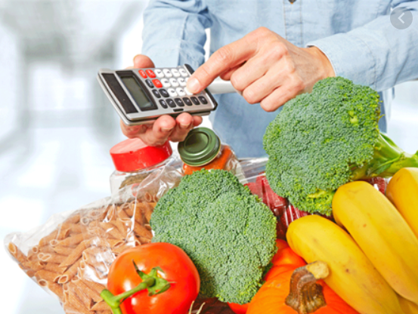
AŞÇILIK PROGRAMI
YİYECEK VE İÇECEK
MALİYET KONTROLÜ
KONU 3

Slide 2
YİYECEK İÇECEK İŞLETMELERİNDE DEPOLAMA
Depo Ve Depolama Kavramları
Bir yiyecek içecek işletmesinin kasası özelliğinde olan depolar işletmenin maddi kaynaklarını korumak adına oldukça önemlidir. Yiyecek içecek işletmelerinde;
*Kullanılan malzemelerin dayanıksız olması,
*Uygun koşullarda saklanmayan malzemelerden yapılan ürünlerin kalitelerinin düşmesi,
*Bozulan malzemelerden dolayı insan sağlığının tehdit edilebilmesi,
*Satın alınan malzemelerin bozulması ile işletmelerin ekonomik zarara uğraması ve
*Satın alınan malzemelerin çalınabilmesi risklerini ortadan kaldırmak için depoların kurulması önem taşımaktadır(Altınel, 2011:41).
Depolamayı yiyecek içecek işletmeleri açısından önemli kılan etkenler aşağıda sunulmuştur. Bunlar ;
*Doğru bir şekilde saklanan yiyeceklerin bozulup çürüme riskinin azalması,
*Yiyeceklerde kullanılacak hammaddelerin satın alınmasından işletmeye ulaşmasına kadar geçen sürede maruz kaldıkları bakterilerden en az seviyede etkilenmesi ve bakterilerin üremelerine engel olunması,
*Tüketimle üretimin eş zamanlı olmasından dolayı ihtiyaç duyulduğu anda hammaddeye kolayca ulaşılabilmesi,
*Müşteri memnuniyetine doğrudan etkisinden dolayı işletmenin imajına olumlu katkı sağlaması,
*Kaliteli ürün üretimi yapılmasına olanak vermesi ve
*Gıda zehirlenmesi gibi müşteri sağlığını tehdit edebilecek durumların ortadan kaldırılmasıdır.
Depoların Konumu ve Çeşitleri
Yiyecek içecek işletmesinde satın alınan ürünlerin depolarda saklanarak üretim aşamasına kadar tazeliğini korunması sağlanmalıdır. Bu işletmelerde depoların mutfak gibi üretim yerlerine yakın olması önemlidir. Fakat bu depolar mümkün olduğu kadar tüketicilerin yemek yedikleri alanlardan uzak olmalıdır. Depoların kurulacağı bölgelerin seçimi bu iki konu göz önünde bulundurularak yapılmalıdır.
Depoların yeri belirlenirken göz önünde bulundurulması gereken önemli konulardan birisi de üretim ve tüketimin eş zamanlı oluşudur. Bu durum yiyecek içecek servisinin belirli bir süre içerisinde gerçekleşmesini zorunlu kılmaktadır. Yiyecek içecek servisinin istenildiği zamanda yapılması da malzeme alınan depoların yakınlığı ile doğrudan ilgilidir. İnsanlar depoların tüketiciler ile bir bağlantısının olmadığını düşünmektedir. Ancak müşteri memnuniyetini etkileyen en temel belirleyicilerden birisi olan servis hızı depoların üretim ve servis alanına yakınlığına bağlıdır. Bütün bunlar depoların yeri belirlenirken yapılan ön değerlendirmelerle işletmeye maksimum fayda sağlayacak çalışmaların yapılmasını zorunlu hale getirir.

Slide 3
Yiyecek İçecek İşletmelerindeki Depoların Sınıflandırılması
Depo Türü
Genel Özellikleri
Mutfak (Koltukaltı) Depoları | Günlük üretim ihtiyacını karşılayacak malzemelerin korunması için kurulmuş, aşçıbaşının sorumluluğunda olan depolardır.
Kuru Gıda Depoları | Kuruyemiş, çay, un, yağ, gibi geç bozulan gıdaların saklandığı +10 ile +15 dereceısıya sahip depolar ve domates, bamya, karpuz gibi daha çabuk bozulan gıdaların saklandığı +5 ile +8 dereceye sahip depolardır.
Soğuk Depolar | Bozulabilen yiyecek içecek malzemelerinin saklandığı depolardır.Kendi içerisinde 2 türü vardır; Kısa süreli koruma için kullanılan (et, tavuk, balık, süt ve süt ürünleri vb.) 0 ile +2 dereceye ısıya sahip depolar ve Uzun süreli koruma için kullanılan ( tavuk, et, balık vb.) -20 derece ısıda şoklanarak korunması gereken yiyecekler için kullanılan depolardır.
İçki Depoları | İçkilerin depolanması için içkilerin türlerine göre meşrubat deposu, şarap mahzenleri ve alkollü içecek deposu olmak üzere kullanılan çeşitli depolardır.

Slide 4
Depoların Nitelikleri ve Depolama İlkeleri
Yiyecek içecek işletmelerinde depoların konumları ve çeşitleri kadar depolamaların nitelikleri de önemli bir konudur. İşletmelerde bulunan depoların temel niteliklerini şu şekilde özetlemek mümkündür(Akbulut ve Arslan, 2015:82; Aktaş, 2010; Türksoy, 1997:80).;
*Depolar olabildiğince mutfağa ve teslim alma noktasına yakın olmalıdır.
*Depolarda havalandırma sistemleri iyi olmalıdır.
*Saklanacak yiyecek içeceklerin saklanma ısılarına dikkat edilmelidir.
*Depolarda rutubet ortamına izin verilmemelidir.
*Kolay temizlenebilir materyallerden yapılmış olmalıdır.
*İhtiyacı karşılayacak kadar raflar bulundurulmalı ve bu raflar iş akışına uygun tasarımlanmalıdır.
Özellikle belirli bir kurumsal kimliğe sahip ve belli bir ölçekteki yiyecek içecek işletmeleri yukarıda verilen koşulların yanında yiyeceklerin depolanmasıyla ilgili şu özel koşulları da sağlamış olması gerekir. Bunlar(Çelik, 2010: 215-217; Koçak, 2004:89-90) :
*Depolarda çapraz bulaşmayı önleyici önlemler alınmalıdır.
*Bakteri üretme riski olan yiyecekler diğerlerinden ayrı olarak raflara yerleştirilmelidir.
*Pişmiş yiyecekler ile çiğ yiyecekler ayrı depolarda tutulmalı ya da aynı depoda farklı yerlerde saklanmalıdır.
*Bütün depolarda sıcaklık ve nem dengesinin korunması için bir termometre ve nem ölçme cihazı bulundurulmalıdır.
*Depolar sürekli kilitli tutulmalı ve o depodan sorumlu bir kişi mutlaka depo alanında bulunmalıdır.
*Depolar doğrudan güneş ışığı almamalı ve kullanıldığı zamanda ve temizlik esnasında bir yapay aydınlatma sistemi kullanılmalıdır.
*Depolarda 'ilk giren ilk çıkar' ilkesine uygun olarak malzemelere tarih etiketi yapıştırılmalı ve yerleştirilmelidir.
*Depolanan yiyecekler zeminle ve duvarla temas ettirilmemelidir.
*Depolarda kesinlikle temizlik malzemesi bulundurulmamalıdır.
*Düzenli olarak temizlik sağlanmalı, haşere ve kemirgenlere karşı ayrıca önlemler alınmalıdır.
*Kuru depolarda 15-20 derecelik sıcaklık ve %60-65'lik nem oranı sabit tutulmalıdır.
*Soğuk depolar 5 derece veya altında sıcaklıkta ve %75-95 nem oranına sahip olmalı ve dondurulmuş yiyecekler -18 derecede saklanmalıdır.

Slide 5
Depolama Prosedürü ve Ambar Kayıtları
Depolama prosedürleri 3 aşamadan oluşmaktadır(Yılmaz, 2005:73).Bunlar ;
*Satın alınan yiyeceklerin kayıtlara geçilmesi,
*Çıkan malların kayıttan düşürülmesi ve
*Mevcut stokların hesaplanmasıdır.
İşletmeler depolarında bulunan malzemelerin miktarını ve fiyat kayıtlarını tutmak zorundadır. Geçmişte bu tür kayıtlar ambar stok kartı, ambar göz kartı ve aylık ambar envanter kartına elle tutulurken (bkz. Tablo 4.2,Tablo 4.3 ve Tablo 4.4) günümüzde teknolojinin ilerlemesi ile birlikte miktar ve fiyat kayıtları bilgisayarlı sistemlerle kontrol altına alınmaktadır (Çam, 2009:508).

Slide 6
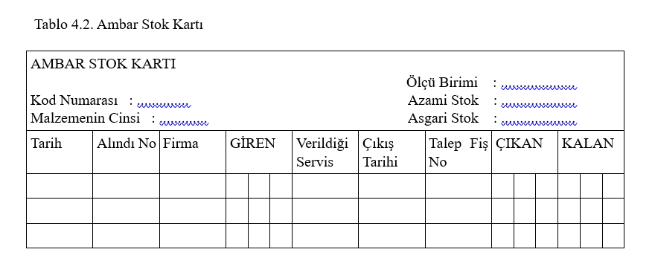

Slide 7
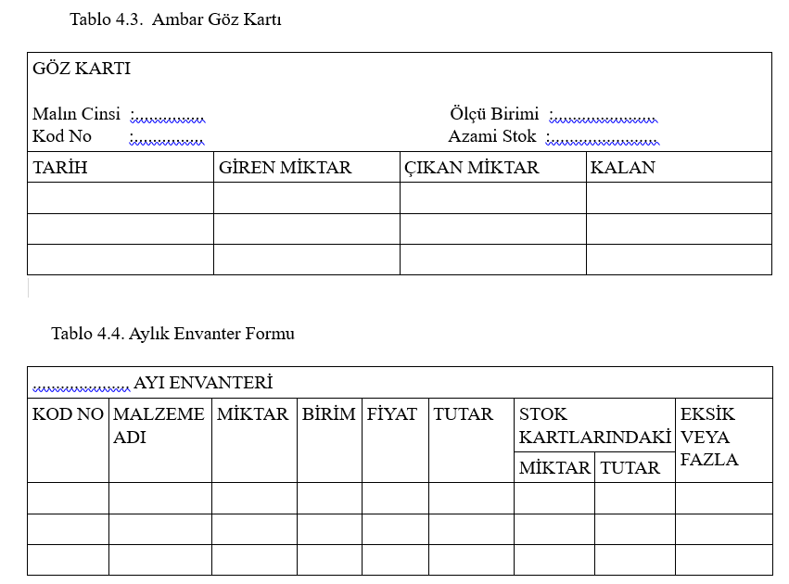

Slide 8
Depolama aynı zamanda bir envanter kontrolüdür. Dönem sonlarında depoya girişi ve depodan çıkışı yapılan yiyecek kayıtlarından, kullanılan malzemenin miktarı ve maliyeti hesaplanabilir. Depolama işlemi yapılırken fiziki kontroller kadar, raporlama ve kayıt tutma işlemlerinin kontrolü de önemli bir husustur. Depodaki malzemenin kontrolünde iki kart kullanılmaktadır. Miktar kartı ve stok kartı. Miktar kartlarıyla depoya giren ve çıkan malzemeler miktar olarak izlenir. Miktar oranı ile depoda bulunan malzemenin sayısı aynı olmalıdır(Sümerkan, 1989:48).Stok kartları işletmenin departmanlarında ve depolarında kalan toplam malzeme miktarını gösterir.

Slide 9
KAYNAKÇA
Denizer, D. (2005). Konaklama İşletmelerinde Yiyecek ve İçecek Yönetimi. Ankara: Detay Yayıncılık
Yılmaz, Y. (2005). Yiyecek İçecek Maliyet Kontrolü. Ankara: Detay Yayıncılık.
Sarıışık, Mehmet (2017). Yiyecek İçecek İşletmelerinde Maliyet Kontrolü. Ankara: Detay Yayıncılık.
Çetiner, E (2002).Konaklama İşletmelerinde Muhasebe Uygulamaları. Ankara: Gazi Yayınevi
Usal, A. (2006).Turizm İşletmelerinde Maliyet Analizleri. Ankara: Detay Yayıncılık

